Slide 1
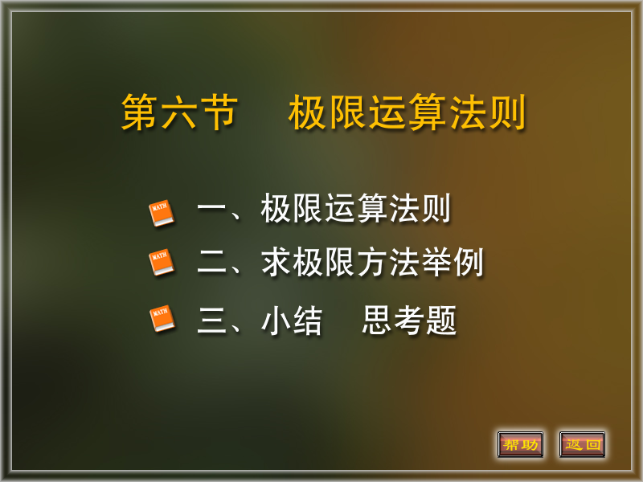

Slide 2
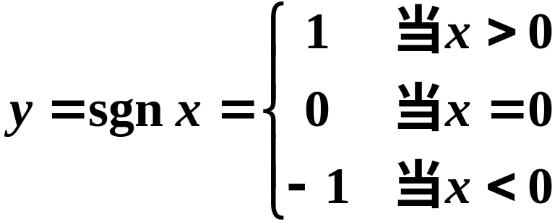
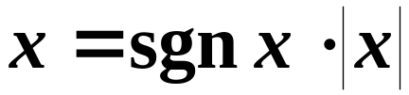
几个特殊的函数举例
(1) 符号函数
y
1
o
x
-1

Slide 3

(2) 取整函数 y=[x]
[x]表示不超过 的最大整数
y
4 3 2 1
o
x
-4 -3 -2 -1
1 2 3 4 5
-1
-2
-3
-4
阶梯曲线

Slide 4
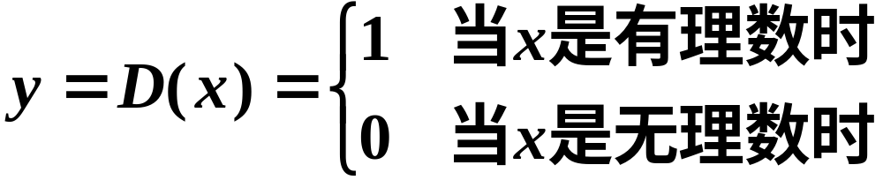
(3) 狄利克雷函数
y
1
•
x
o
无理数点
有理数点

Slide 5




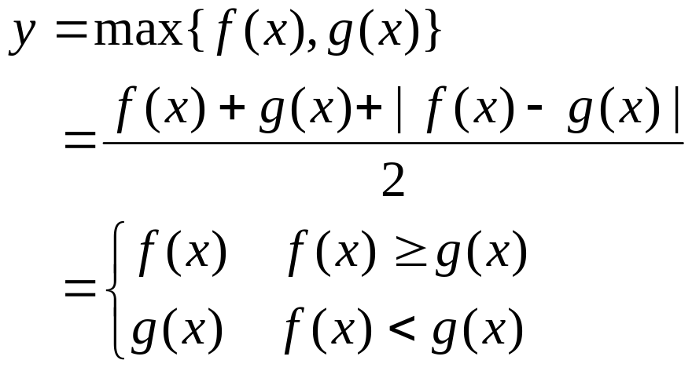
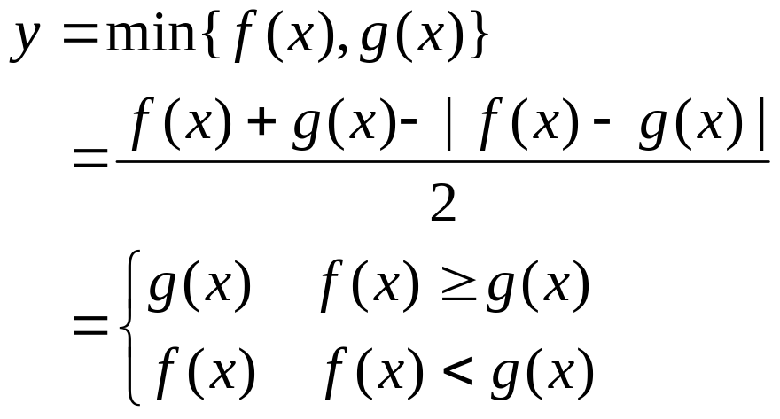
(4) 取最值函数
y
y
x
x
o
o

Slide 6
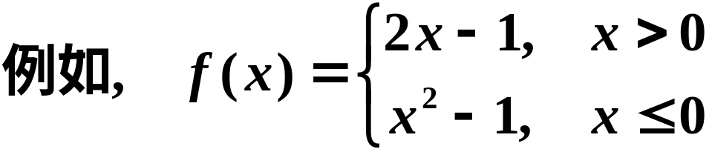
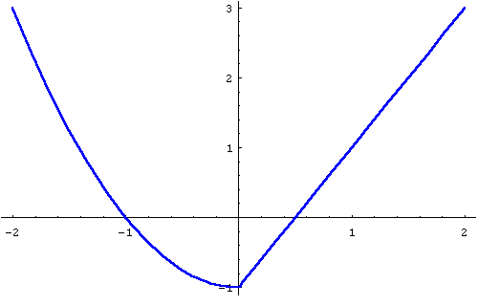


对应法则用不同的
在自变量的不同变化范围中,
式子来表示的函数,称为分段函数.

Slide 7

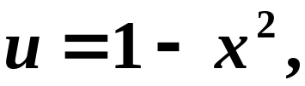
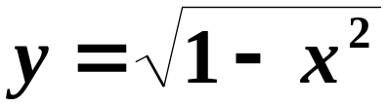
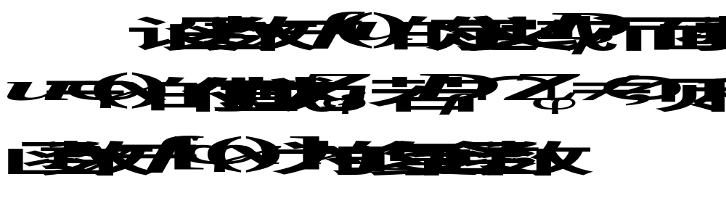



复合函数 初等函数
1.复合函数
定义:

Slide 8



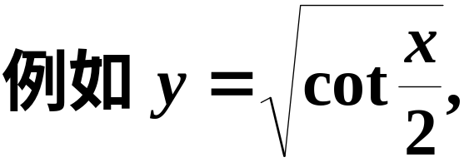
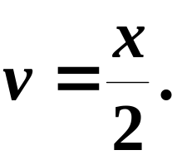


注意:
1.不是任何两个函数都可以复合成一个复合函数的;
2.复合函数可以由两个以上的函数经过复合构成.
2.初等函数
由常数和基本初等函数经过有限次四则运算和有限次的函数复合步骤所构成并可用一个式子表示的函数,称为初等函数.

Slide 9
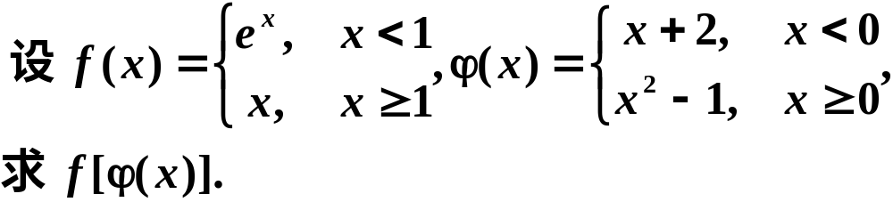
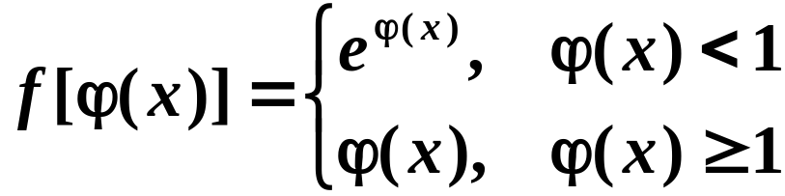







例1
解

Slide 10





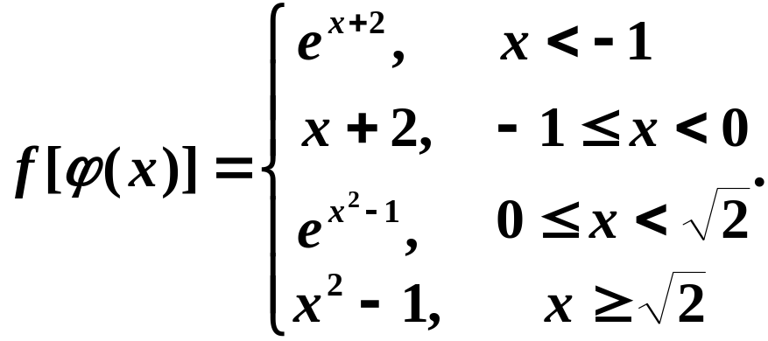
综上所述

Slide 11
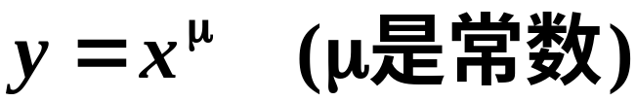







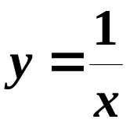
六、基本初等函数
1.幂函数

Slide 12
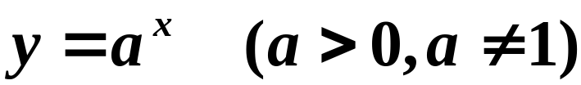
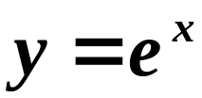
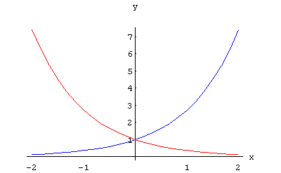
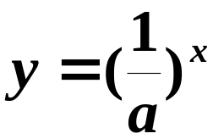



2.指数函数

Slide 13


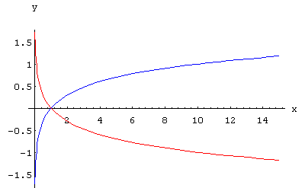


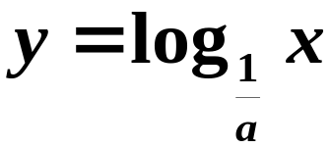
3.对数函数

Slide 14
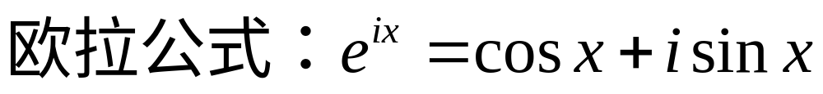
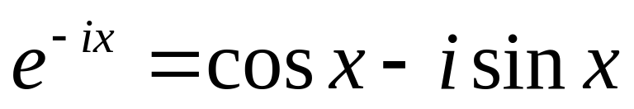
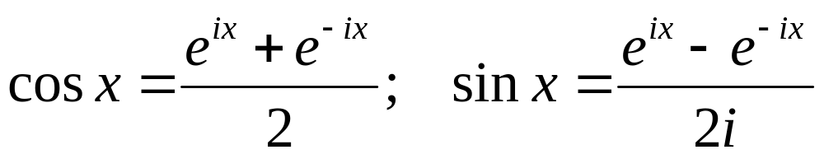

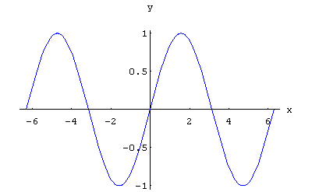

4.三角函数
正弦函数

Slide 15

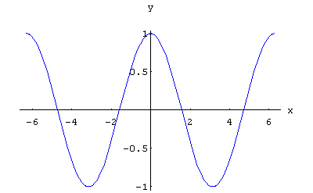

余弦函数

Slide 16

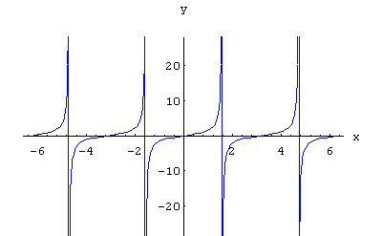

正切函数

Slide 17

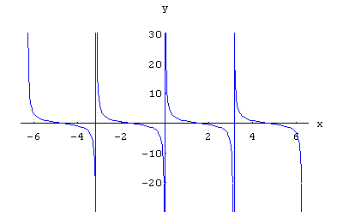

余切函数

Slide 18

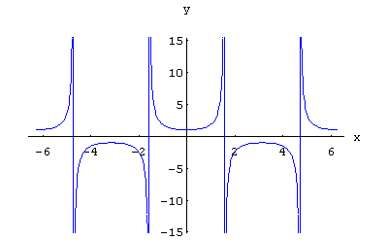

正割函数

Slide 19

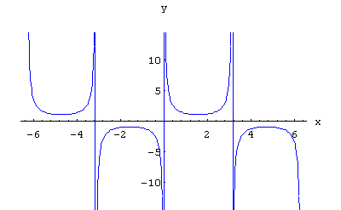

余割函数

Slide 20

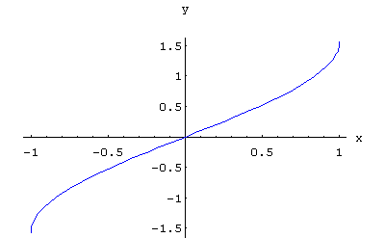

5.反三角函数

Slide 21

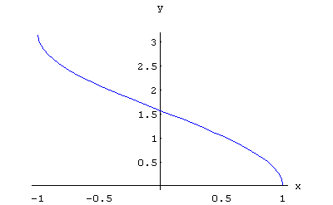


Slide 22

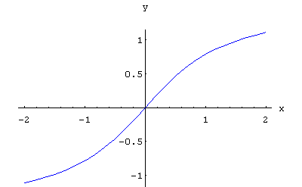


Slide 23


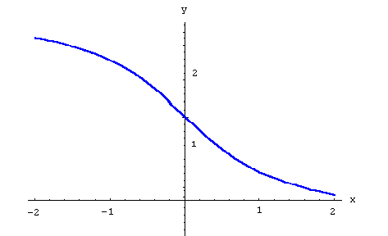

幂函数,指数函数,对数函数,三角函数和反三角函数统称为基本初等函数.

Slide 24
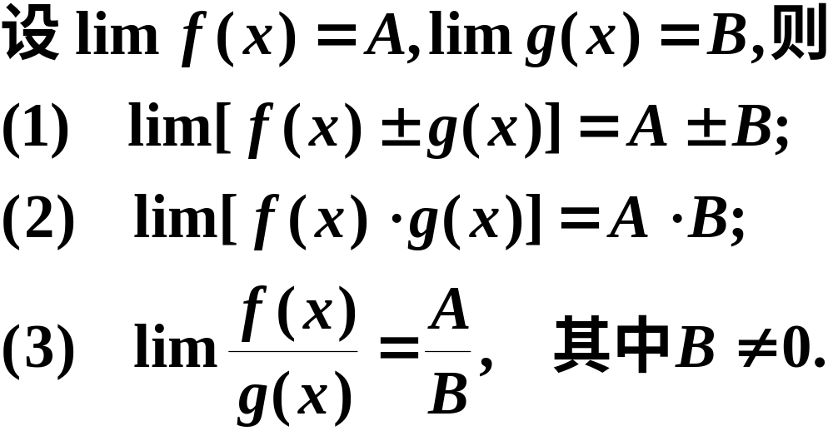
一、极限运算法则
定理
证
由无穷小运算法则,得

Slide 25








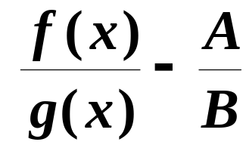
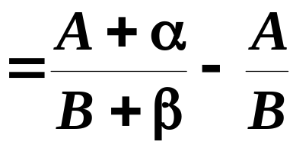
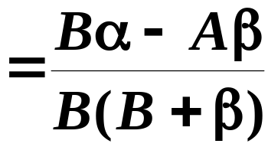




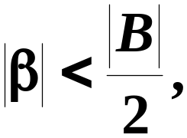
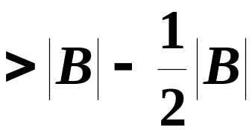
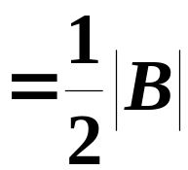


Slide 26
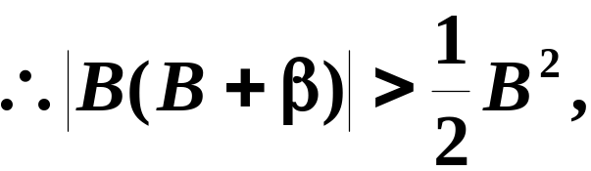
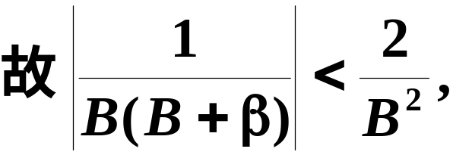

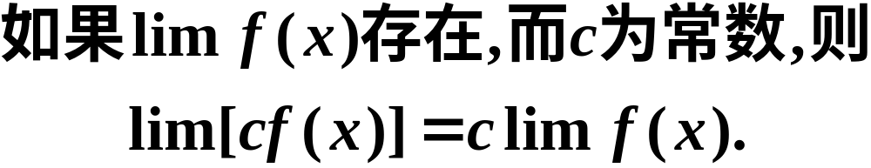
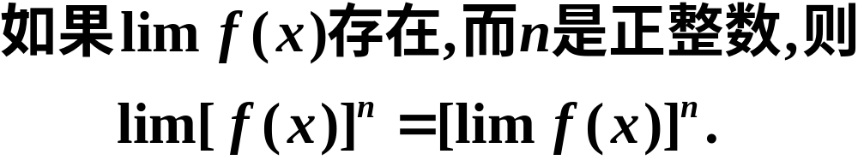
有界，
推论1
常数因子可以提到极限记号外面.
推论2

Slide 27
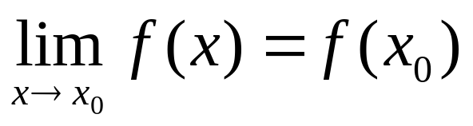
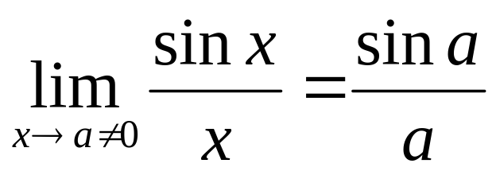

区分确定型、不定型
1. 初等函数在定义域内部 极限=函数值（确定型）；

Slide 28




2. 分段函数在分界点可先求左右极限，再求极限，
注意符号，如绝对值，开方等；

Slide 29










3. 主要求不定型的极限
注意：要分清不定型的类型
确定型

Slide 30






二、求极限方法举例
例1
解
极限四则运算

Slide 31





小结:

Slide 32








例2
确定型
解
商的法则不能用
由无穷小与无穷大的关系,得

Slide 33





例3
解
(消去无穷小因子法)

Slide 34




例4
解
(无穷大因子分出法)

Slide 35

小结:
无穷小分出法:以分母中自变量的最高次幂除分子,分母,以分出无穷小,然后再求极限.

Slide 36






例5
解
先变形再求极限.

Slide 37






例6
解

Slide 38










例7
解
左右极限存在且相等,

Slide 39







Slide 40




斜渐进线

Slide 41






斜渐进线
y
定义：函数的图象趋向无穷时，与一条直线无限靠近，这条直线叫渐进线。
0
x
曲线上的点到直线的距离趋于0
x

Slide 42



Slide 43
三、小结
1.极限的四则运算法则及其推论;
2.极限求法;
a.多项式与分式函数代入法求极限;
b.消去零因子法求极限;
c.无穷小因子分出法求极限;
d.利用无穷小运算性质求极限;
e.利用左右极限求分段函数极限.

Slide 44


思考题
在某个过程中，若 有极限， 无极限，那么 是否有极限？为什么？

Slide 45


思考题解答
没有极限．
假设 有极限，
有极限，
由极限运算法则可知：
必有极限，
与已知矛盾，
故假设错误．

Slide 46






练 习 题
一、填空题:

Slide 47





二、求下列各极限:

Slide 48





Slide 49

练习题答案

